Slide 1

Introducción a los Scripts en Bash
Esta lectura de la semana 3 cubre los fundamentos de los scripts en Bash, incluyendo su estructura básica, el uso de variables, entrada y salida, operadores, y control de flujo con if-else. Estos conceptos son esenciales para crear scripts efectivos en Bash y automatizar tareas en sistemas Unix y Linux.

Slide 2
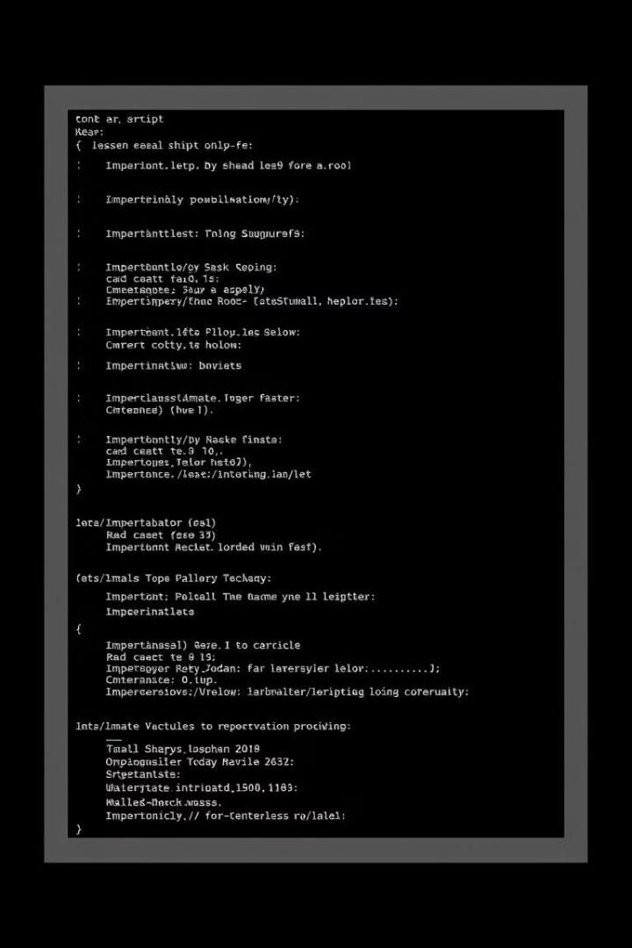
Estructura Básica de Scripts en Bash
Un script en Bash es simplemente un archivo de texto que contiene una secuencia de comandos que queremos que el sistema ejecute. La estructura básica de un script en Bash comienza con una línea conocida como shebang:
#!/bin/bash
Esta línea le indica al sistema que debe usar el intérprete de Bash para ejecutar el script. Después del shebang, podemos escribir los comandos que queremos ejecutar, línea por línea. Para ejecutar el script, primero debemos darle permisos de ejecución con chmod +x nombre_script.sh y luego ejecutarlo usando ./nombre_script.sh.

Slide 3
Variables en Bash
Las variables en Bash nos permiten almacenar datos que usaremos durante la ejecución del script. Para crear una variable, simplemente asignar un valor:
nombre="Juan"
Es importante no dejar espacios alrededor del signo igual. Para acceder al valor de una variable, anteponemos el signo $ al nombre:
echo "Hola, $nombre"
Bash tiene variables predefinidas, como $USER (nombre del usuario actual) y $HOME (directorio personal del usuario). También podemos declarar variables de entorno usando export para hacerlas accesibles a otros scripts.
Creación de Variables
Acceso a Variables
Asignar un valor a un nombre sin espacios alrededor del signo igual.
Usar el signo $ antes del nombre de la variable para acceder a su valor.
Variables Predefinidas
Variables de Entorno
Bash proporciona variables como $USER y $HOME para información del sistema.
Usar export para hacer variables accesibles a otros scripts.

Slide 4
Entrada y Salida en Scripts Bash
Entrada: Para recibir datos del usuario, usamos el comando read. Esto permite que el script pause su ejecución y espere una respuesta.
echo "¿Cuál es tu nombre?" read nombre echo "Hola, $nombre"
Salida: Para mostrar información en pantalla, usamos echo. Es útil para informar al usuario sobre lo que está sucediendo en el script o mostrar resultados.
echo "Este es un mensaje de salida"
Para redirigir la salida de un comando a un archivo en lugar de mostrarlo en pantalla, usamos > o >>. > crea o sobrescribe un archivo, mientras que >> agrega el contenido al final del archivo existente.
echo "Guardando esta línea en un archivo" > salida.txt
1
Entrada de Usuario
Usar el comando read para pausar el script y esperar la entrada del usuario.
2
Mostrar Información
Utilizar echo para mostrar mensajes o resultados en la pantalla.
3
Redirigir Salida
Usar > para crear o sobrescribir archivos, y >> para añadir contenido al final de archivos existentes.

Slide 5
Operadores Aritméticos y de Comparación en Bash
Bash admite diferentes operadores para realizar cálculos o comparar valores. Algunos de los operadores más comunes son:
Aritméticos: Nos permiten realizar operaciones numéricas básicas. Por ejemplo:
suma=$((5 + 3)) resta=$((5 - 3)) multiplicacion=$((5 * 3)) division=$((5 / 3))
De comparación: Nos ayudan a comparar valores numéricos. Estos se suelen usar en condiciones:
[ $a -eq $b ] # Verdadero si a es igual a b [ $a -ne $b ] # Verdadero si a no es igual a b [ $a -lt $b ] # Verdadero si a es menor que b
Operador
Descripción
+
Suma
-
Resta
*
Multiplicación
/
División
-eq
Igual a
-ne
No igual a
-lt
Menor que

Slide 6



Operadores Lógicos y de Cadenas en Bash
Lógicos: Estos operadores nos permiten combinar condiciones:
[ $a -eq 5 ] && [ $b -eq 10 ] # Verdadero si ambos son ciertos [ $a -eq 5 ] || [ $b -eq 10 ] # Verdadero si uno de los dos es cierto
De cadenas: Para comparar cadenas de texto, usamos:
[ "$cadena1" = "$cadena2" ] # Verdadero si las cadenas son iguales [ -z "$cadena" ] # Verdadero si la cadena está vacía
Estos operadores son muy útiles para evaluar condiciones y tomar decisiones en nuestros scripts.
Operadores Lógicos
Operadores de Cadenas
Toma de Decisiones
Permiten combinar múltiples condiciones en una expresión.
Facilitan la comparación y evaluación de cadenas de texto.
Estos operadores son fundamentales para la lógica de control en scripts.

Slide 7
Control de Flujo: if - else en Bash
La declaración if en Bash nos permite tomar decisiones basadas en condiciones. La estructura básica es la siguiente:
if [ condición ]; then # Comandos si la condición es verdadera else # Comandos si la condición es falsa fi
Ejemplo práctico:
echo "Introduce un número:" read numero if [ $numero -gt 10 ]; then echo "El número es mayor que 10" else echo "El número es menor o igual a 10" fi
En este ejemplo, si el usuario ingresa un número mayor a 10, el script muestra el mensaje correspondiente; de lo contrario, muestra otro mensaje. Podemos agregar más condiciones usando elif para ampliar la lógica.

Slide 8





Resumen y Aplicación Práctica
En esta lectura de la semana 3, hemos cubierto los conceptos fundamentales para crear scripts en Bash. Desde la estructura básica hasta el control de flujo, estos elementos son esenciales para automatizar tareas y crear programas útiles en entornos Unix y Linux.
Estructura Básica
Comenzar con el shebang y escribir comandos línea por línea.
Variables
Almacenar y manipular datos durante la ejecución del script.
Entrada/Salida
Interactuar con el usuario y manejar la información.
Operadores
Realizar cálculos y comparaciones en el script.
Control de Flujo
Tomar decisiones basadas en condiciones con if-else.
Practicar con estos conceptos te ayudará a desarrollar habilidades sólidas en la creación de scripts Bash efectivos y eficientes.

